Slide 1
Учебно-познавательная
компетенция предполагает:
Способность самостоятельно планировать свою
деятельность;
Способность к самореализации;
Активность в выборе деятельности;
Участие в проектно-исследовательской деятельности;
Способность приобретать знания из различных источников

Slide 2
Этапы формирования
учебно-познавательной компетенции:
Умение ставить учебную цель;
Умения планировать учебные действия;
Развитие навыков самоконтроля и самооценки, рефлексии.

Slide 3
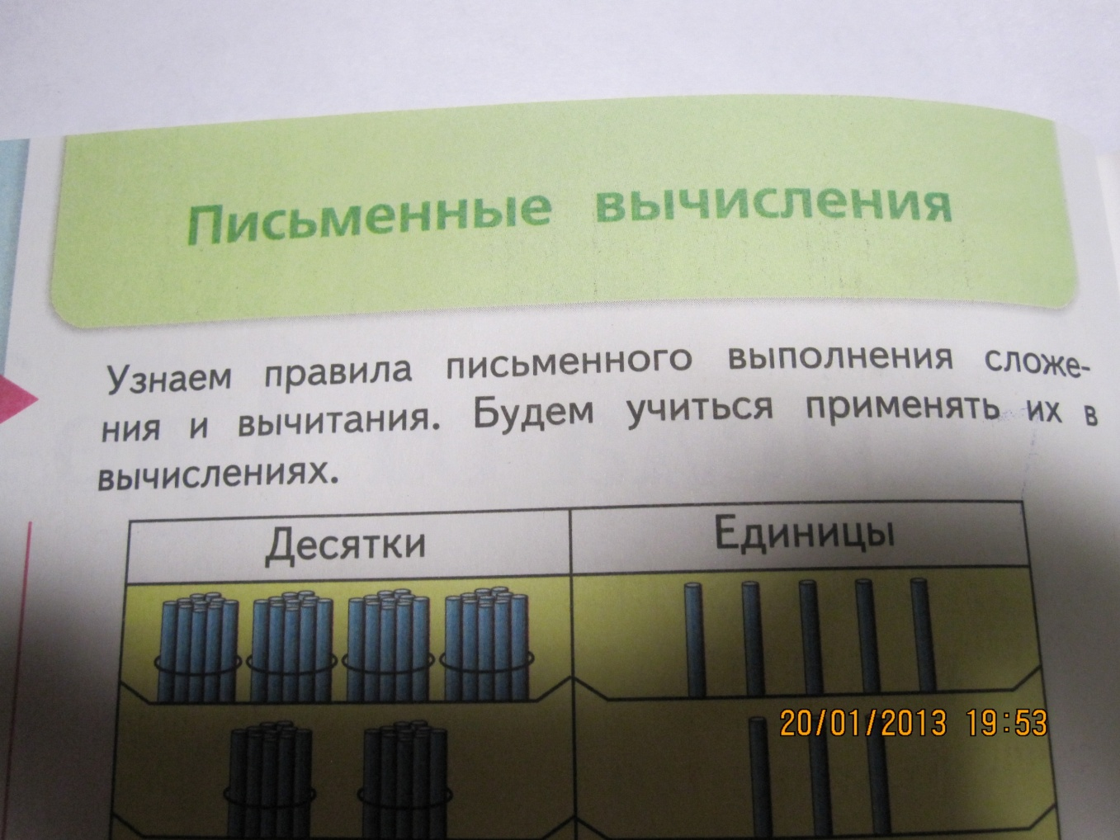
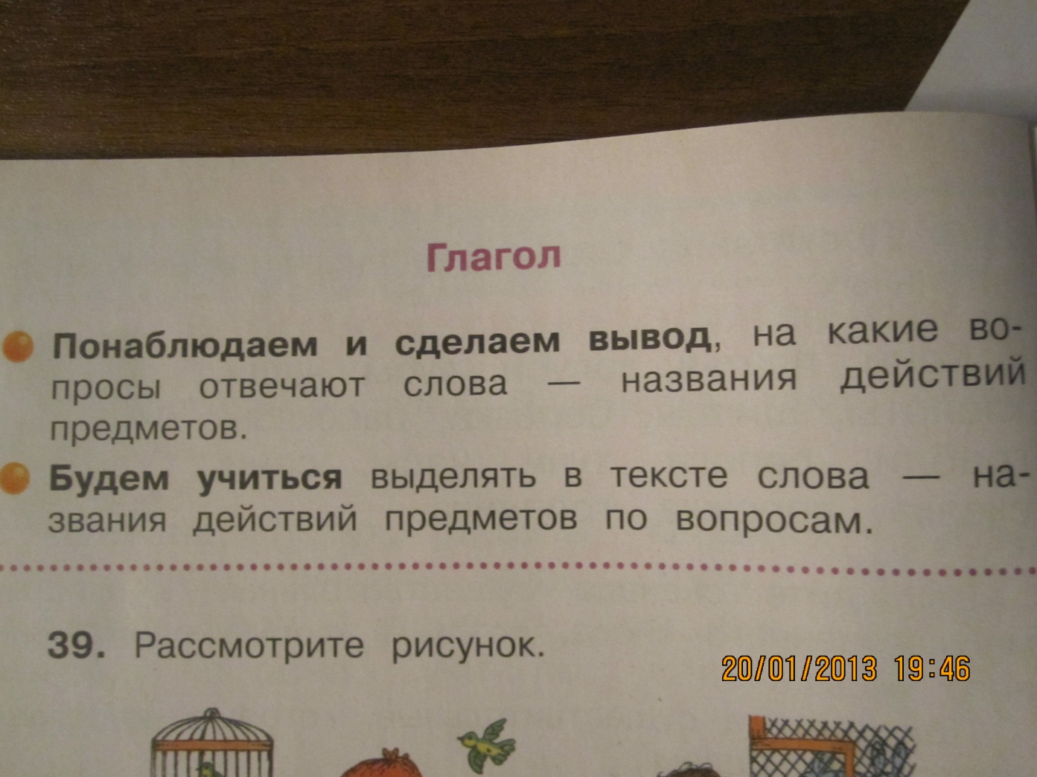
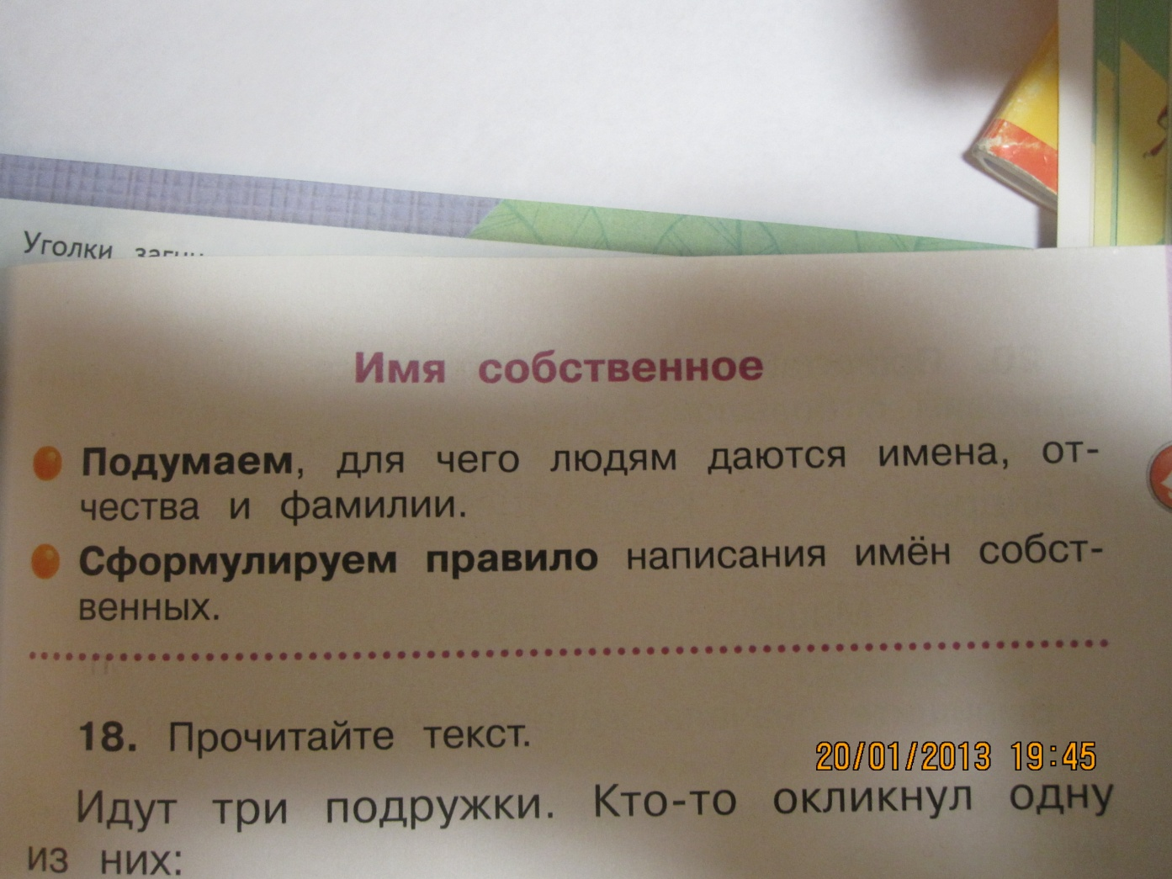

Slide 4
проблема
ЦЕЛЬ
«Это я уже знаю, но не умею»
«Это я знаю и умею»
«Это я ещё совсем не знаю и не умею»

Slide 5
ИЗУЧЕНИЕ
НОВОЙ ТЕМЫ
Рефлексивно-
оценочного
Операционно-
познавательного
Вводно-мотивационный

Slide 6
3 шага работы
над заданием:
1. Разъяснение смысла задания
2. Выстраивание плана работы
3. Самоконтроль и самооценка

Slide 9
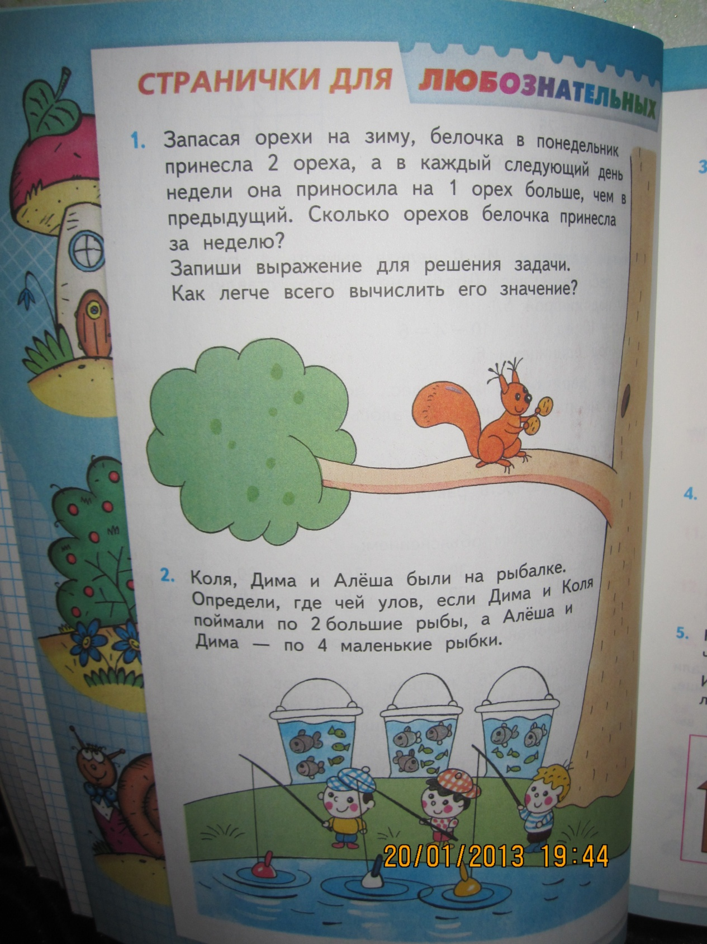

Slide 10
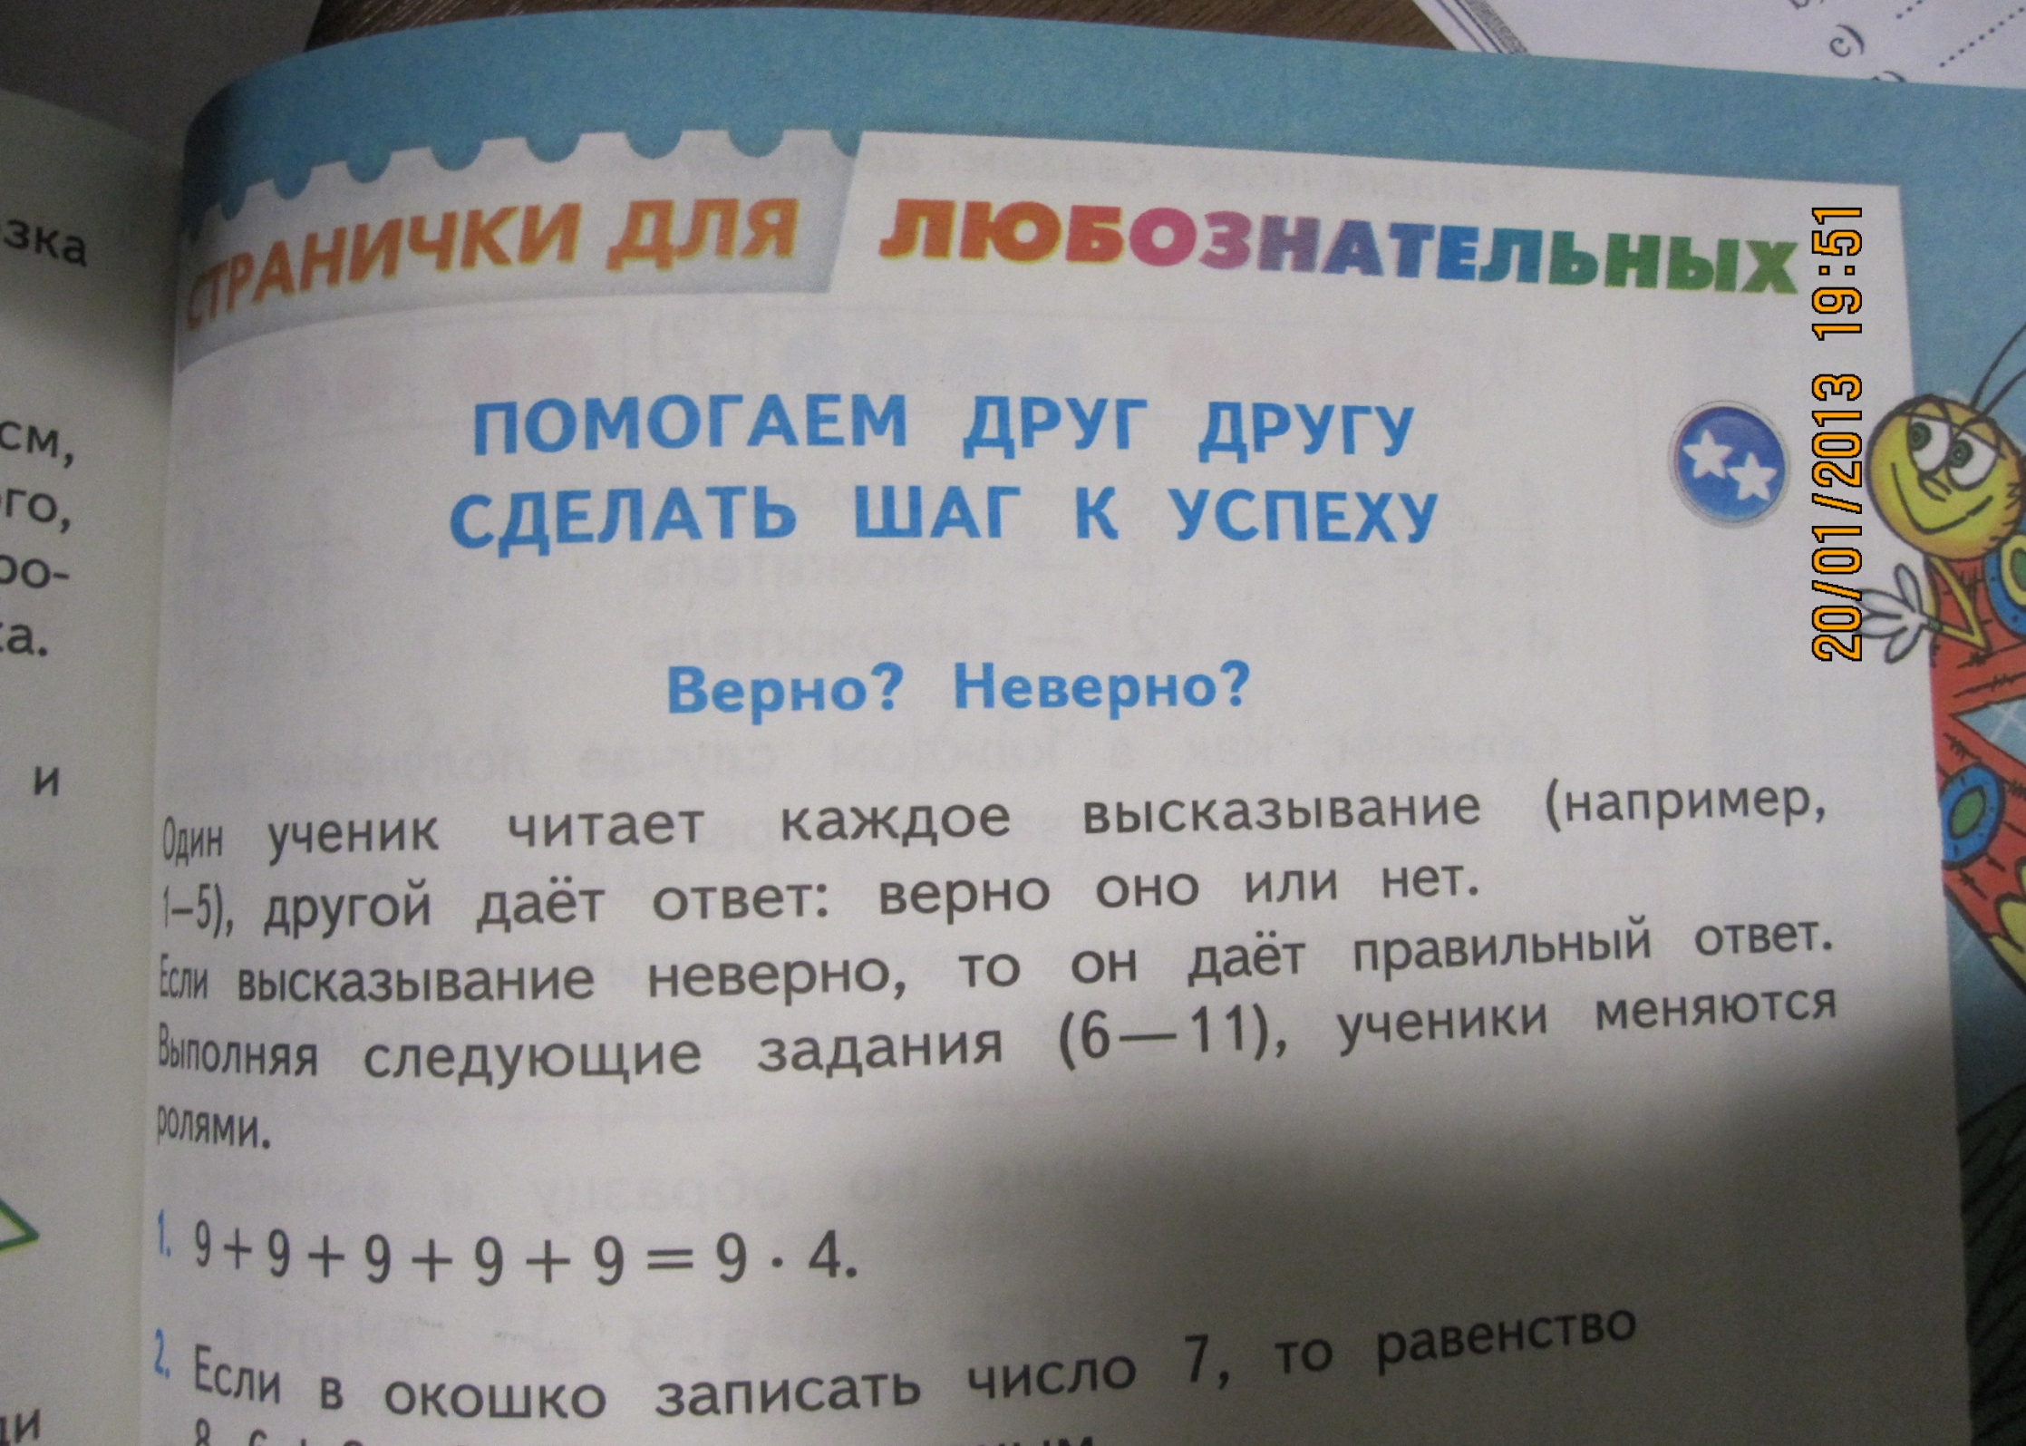

Slide 11
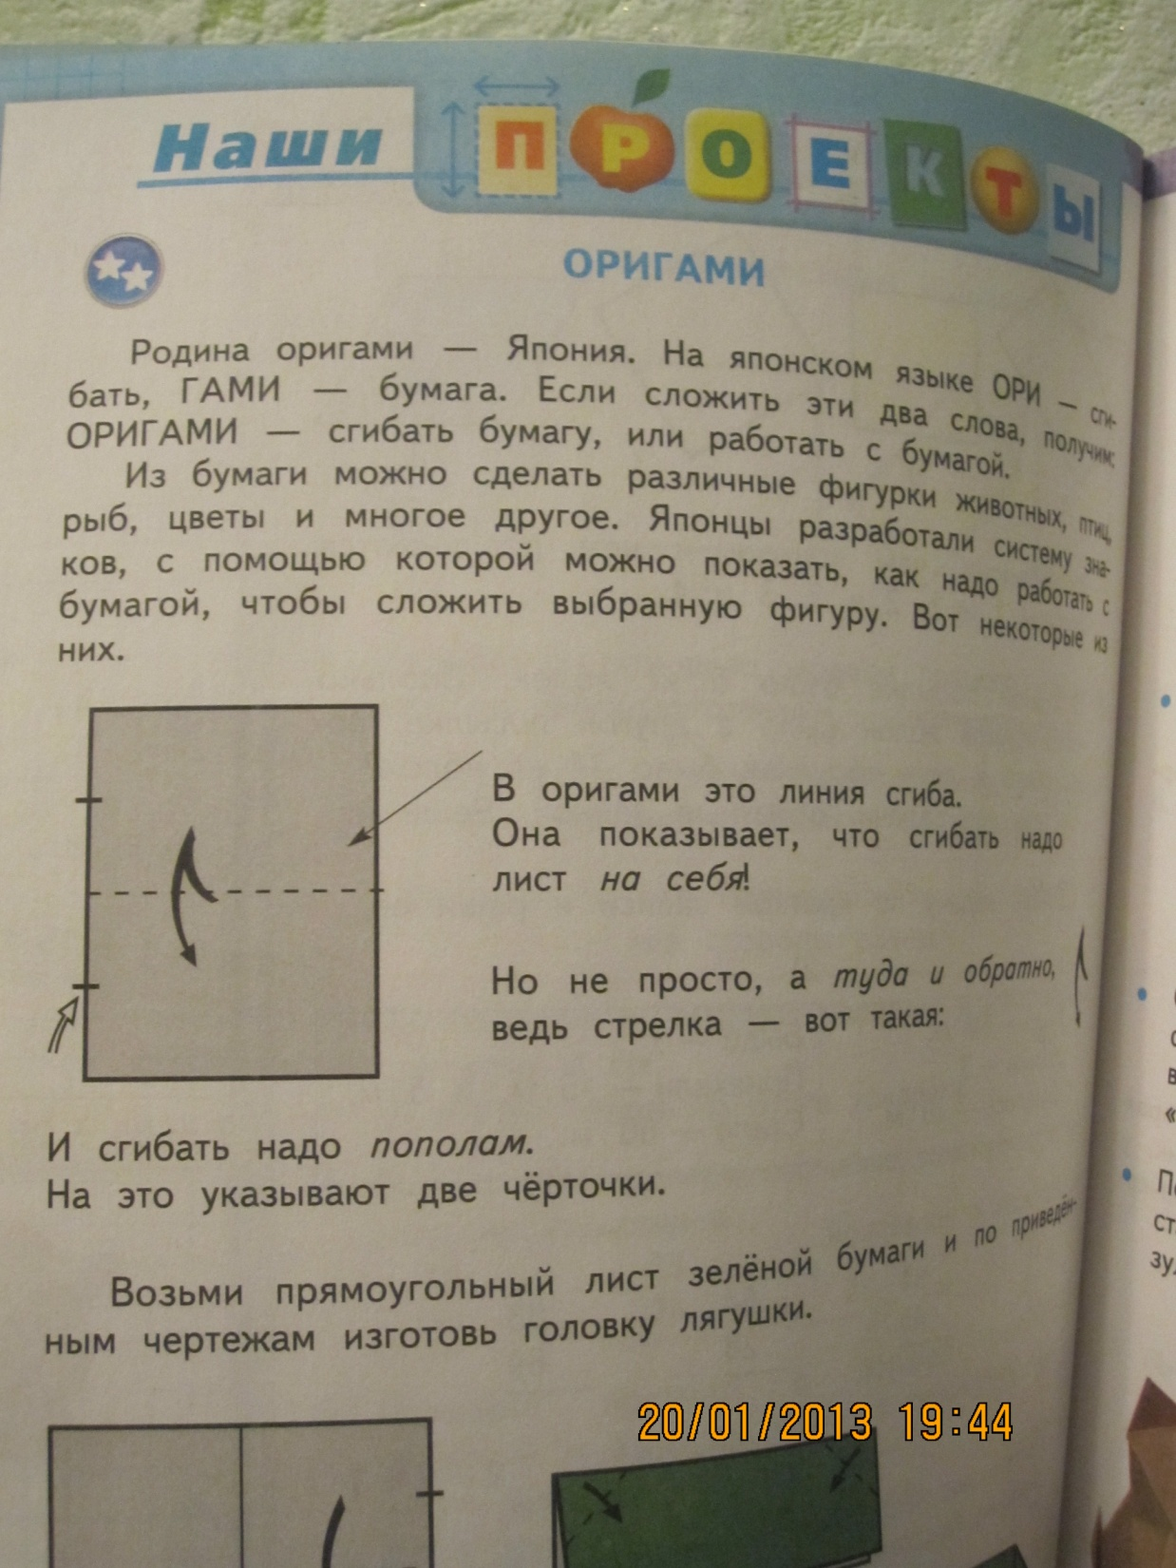
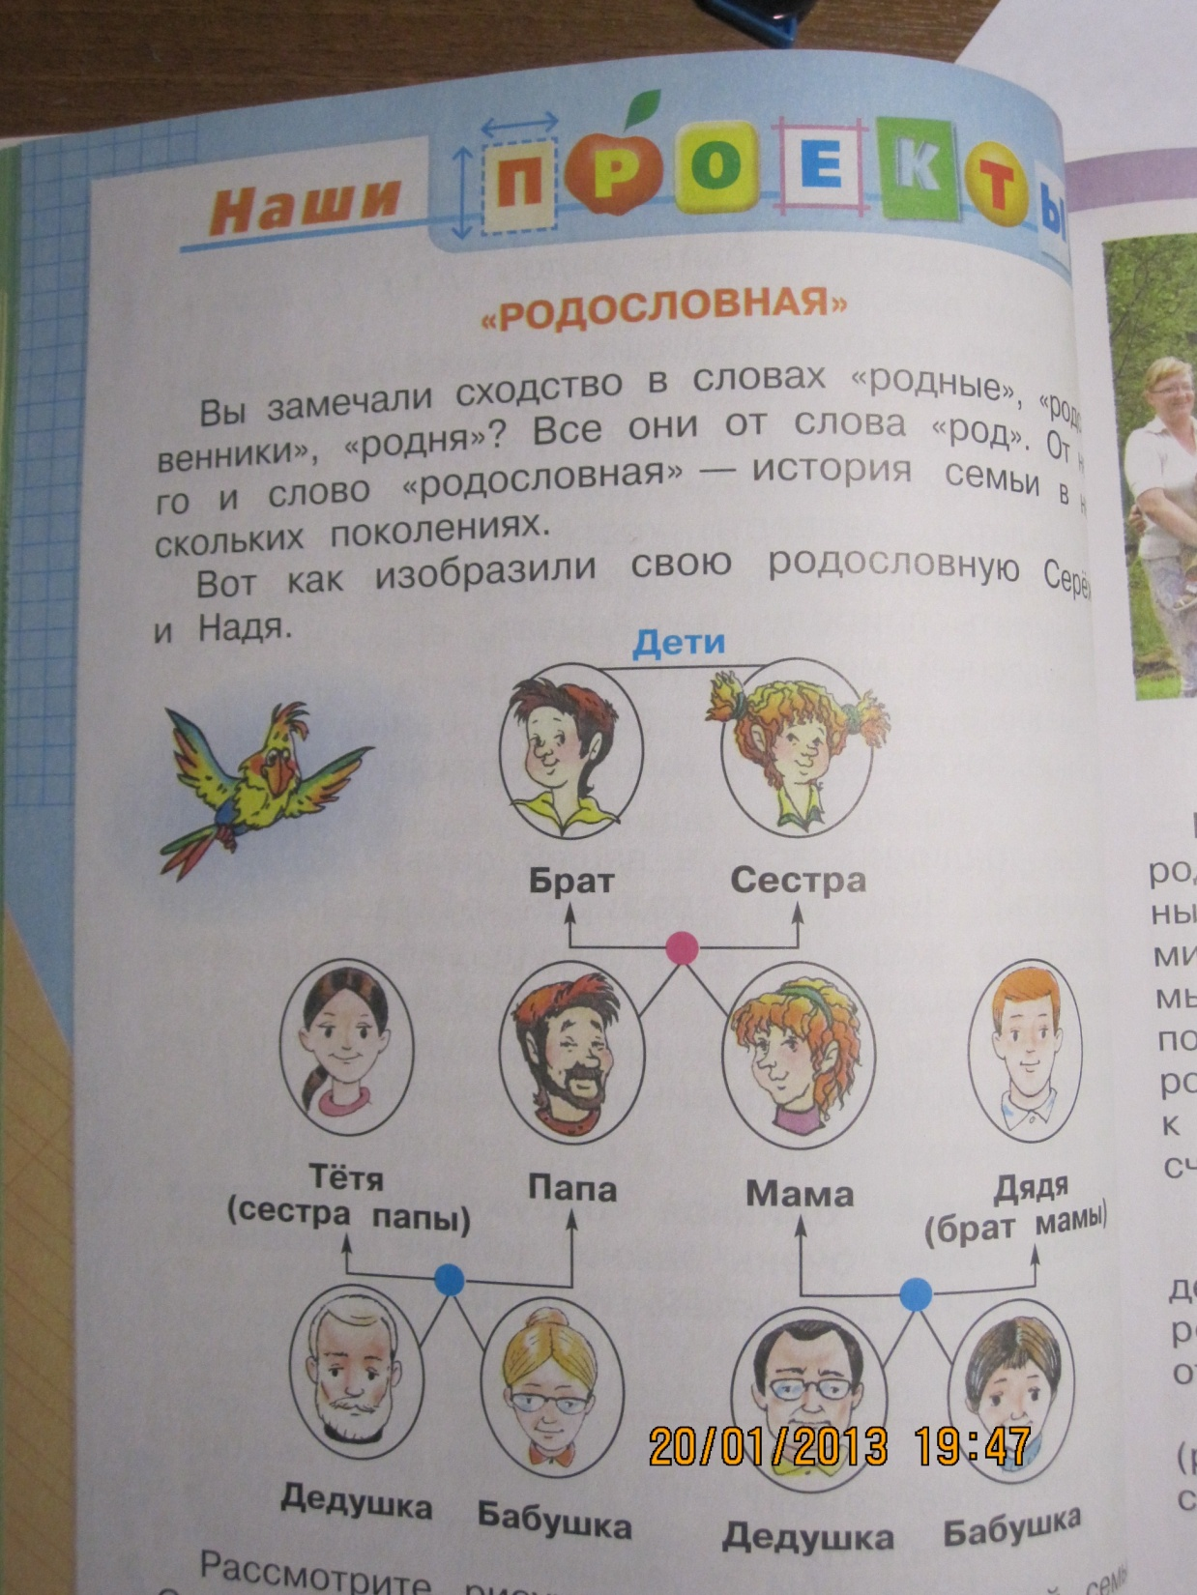

Slide 12
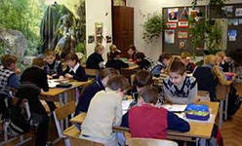

Slide 13
Плохой учитель преподносит истину, хороший учит ее находить.
Адольф Фридрих Дистервег

